Slide 1
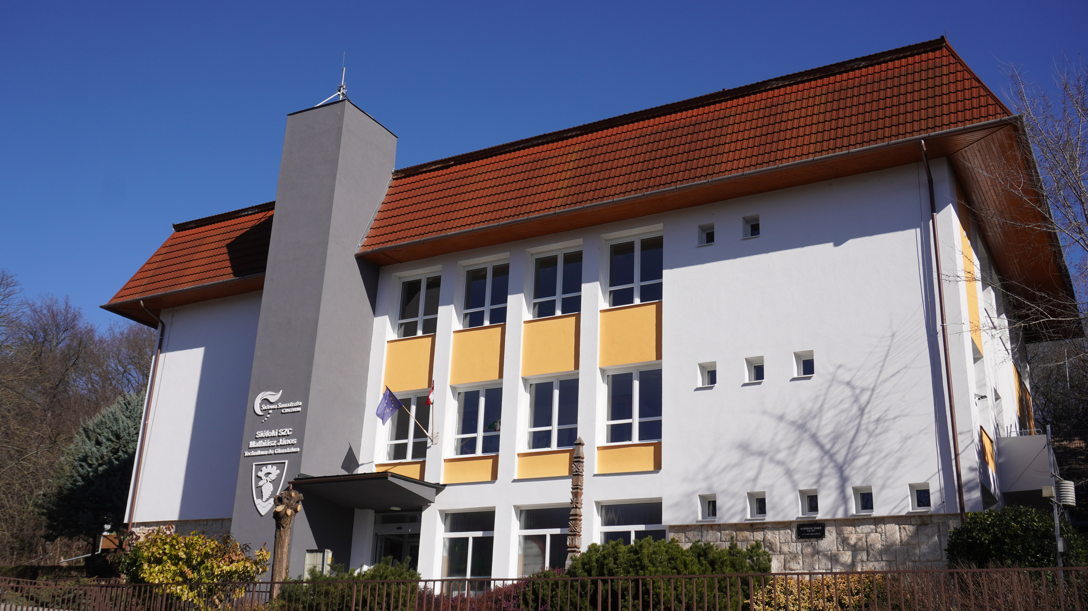

ÉRETTSÉGI VIZSGA
12.A, 12.HBS, 12.G, 13.ESZÉ
2026
FONTOS TUDNIVALÓK
www.mathiasz.hu

Slide 2
Jogszabályi háttér
Az érettségi vizsgák törvényes lebonyolítását a következő jogszabályok szabályozzák:
2011. évi CXC. törvény a nemzeti köznevelésről
2019. évi LXXX. törvény a szakképzésről
A 100/1997. (VI. 13.) Kormányrendelet az érettségi vizsga vizsgaszabályzatának kiadásáról
A 12/2020. (II. 7.) Kormányrendelet a szakképzésről szóló törvény végrehajtásáról
A 32/2024. (VIII. 8.) BM rendelet a 2024/2025. tanév rendjéről
33/2024. (VIII. 27.) KIM rendelet a 2024/2025. tanév szakképzésben alkalmazandó rendjéről

Slide 3
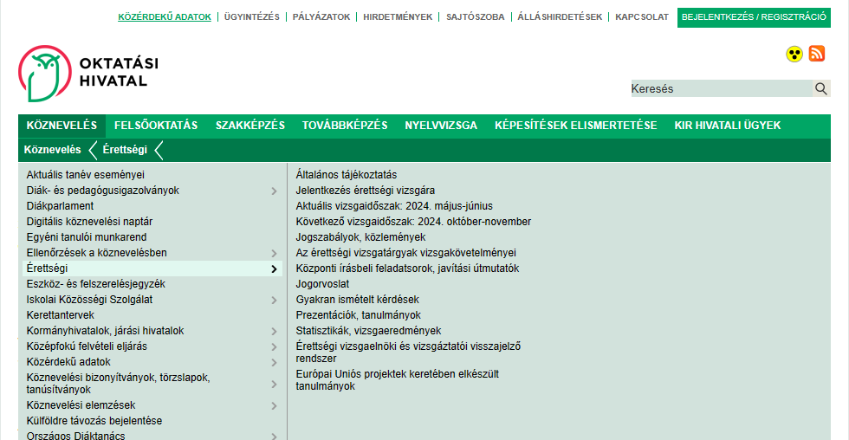
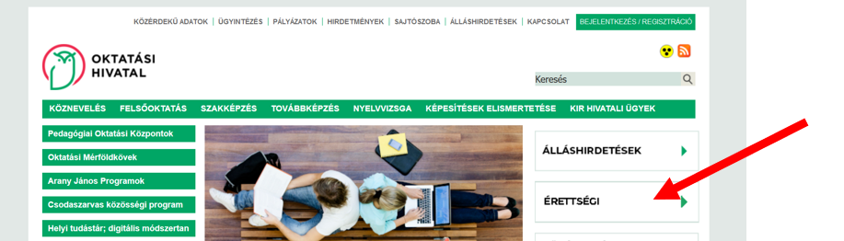
Az érettségivel kapcsolatos fontos információk részletesen megtalálhatóak a következő helyen:
www.oktatas.hu/kozneveles/erettsegi
https://www.oktatas.hu/kozneveles/
erettsegi/erettsegi_vizsgakkal_kapcsolatos_informaciok

Slide 4
A vizsgázók, azaz TI, az érettségi vizsga minden eseményére, az írásbeli vizsgára és a szóbeli vizsgára is megfelelő öltözetben jöttök.
Az érettségi vizsgáról (írásbeliről, szóbeliről) elkésni nem lehet! Úgy indulj el, hogy legalább 30 perccel a vizsga kihirdetett időpontja előtt a vizsga helyszínén legyél. Nem indokolhat késést sem közlekedési akadály, sem bármilyen személyes mulasztás vagy gondatlanság (csak egészen kivételes esemény, pl. természeti katasztrófa, árvíz, közlekedési sztrájk, járványügyi helyzet, stb.).
Ha ilyen előfordul, jelezni kell !

Slide 5
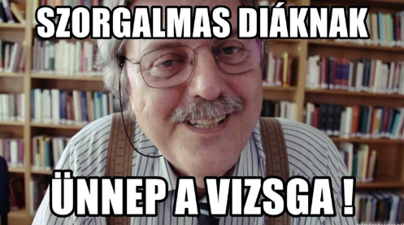

Slide 6
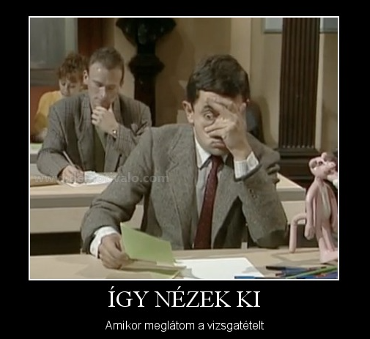

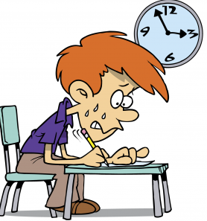
Az írásbeli vizsga

Slide 7
Az írásbeli vizsga
Az írásbeli vizsgára magaddal kell hoznod:
személyazonosságot igazoló dokumentum (személyazonosító igazolvány, vezetői engedély), vizsgabehívó
EMELT érettségi vizsgán különösen fontos!
legalább 2 db kék golyóstoll
a vizsgaszabályzatban engedélyezett eszközök (lsd. később)
étel, ital hozható korlátozott mennyiségben
A mobiltelefon(jaida)t, (okos)óráidat és egyéb használati tárgyaidat a terem egyik sarkában kijelölt helyen kell tárolnod.

Slide 8
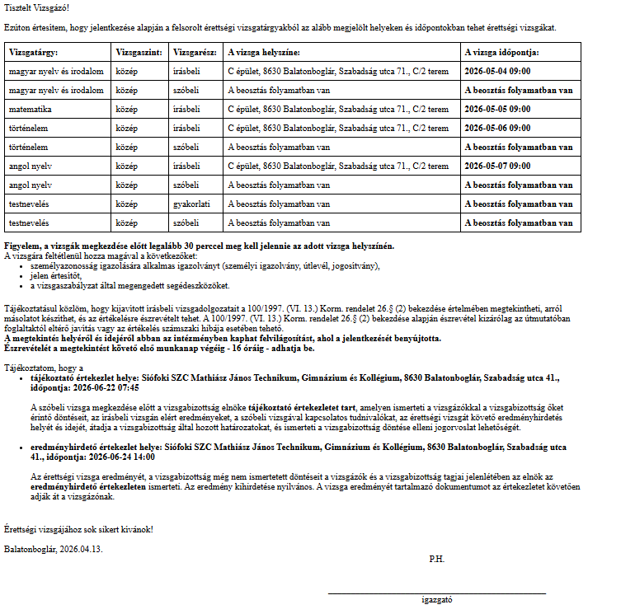
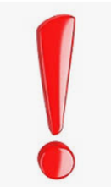
Vizsgabehívó

Slide 9
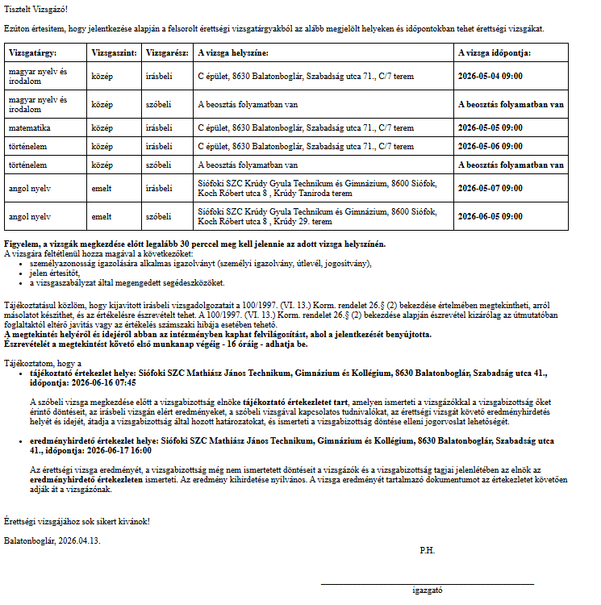
Emelt szint
Vizsgabehívó

Slide 10
A dolgozat megkezdése előtt hallgasd meg a felügyelő tanár tájékoztatóját. (boríték, időtartam, a dolgozatok megtekintésének ideje a táblán)
Olvasd el a „Fontos tudnivalók” című részt . (lsd. később)
A feladatlap minden oldalára (az utolsóra is!!!) írd fel a neved!
Ha valamit elrontottál, egyértelműen - a hibás részt áthúzva - jelezd!
Nincs hibajavító!!!

Slide 11
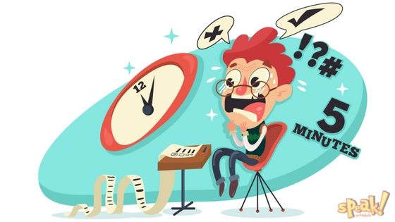
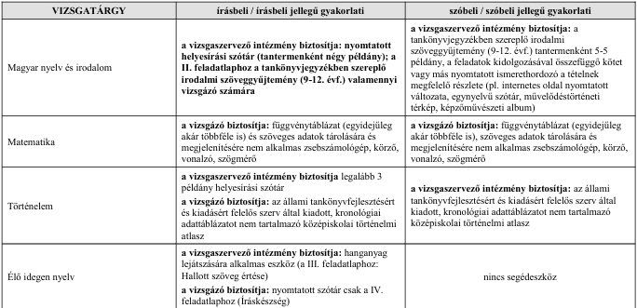
Használható segédeszközök
Jó hír:
itt még segédeszköz is használható!

Slide 12
Használható segédeszközök
VIZSGATÁRGY | írásbeli/írásbeli jellegű gyakorlati | szóbeli/szóbeli jellegű gyakorlati
Földrajz | I. feladatlap: NINCS II. feladatlap: a vizsgázó biztosítja: középiskolai földrajz atlasz, szöveges adatok tárolására és megjelenítésére nem alkalmas zsebszámológép, vonalzó | a vizsgaszervező intézmény biztosítja: középiskolai földrajz atlasz, számítógép, projektor
Biológia | a vizsgázó biztosítja: szöveges adatok tárolására és megjelenítésére nem alkalmas számológép | a vizsgaszervező intézmény biztosítja: Állatismeret és Növényismeret c. könyv vagy ezzel egyenértékű információt tartalmazó egyéb kiadvány, illetve kísérlethez szükséges eszközök, valamint a projekt bemutatásához szükséges eszközök (számítógép, projektor)
Digitális kultúra | a vizsgaszervező intézmény biztosítja: internet kapcsolat nélküli számítógép a megfelelő szoftverekkel személyi feltétel: rendszergazda a vizsgázó biztosítja: vonalzó | a vizsgaszervező intézmény biztosítja: nyomtatott és elektronikus források, internetkapcsolattal rendelkező számítógép és internetkapcsolattal nem rendelkező számítógép a megfelelő szoftverekkel személyi feltétel: rendszergazda
Jó hír:
itt még segédeszköz is használható!

Slide 13

Használható segédeszközök (amit neked kell hozni)
Matematika: szöveges adatok tárolására és megjelenítésére nem alkalmas zsebszámológép, függvénytáblázat (akár több is), körző, vonalzó, szögmérő, ceruza (csak ábra)
Történelem: az állami tankönyvfejlesztésért
és kiadásért felelős szerv által kiadott, kronológiai
adattáblázatot nem tartalmazó középiskolai történelmi
atlasz

Slide 14

Használható segédeszközök (amit neked kell hozni)
Angol/német nyelv: nyomtatott szótár (IV. rész)
Földrajz: középiskolai földrajzi atlasz, szöveges adatok tárolására és megjelenítésére nem alkalmas zsebszámológép, körző, vonalzó (II. rész)

Slide 15
Használható segédeszközök (amit neked kell hozni)
Biológia: szöveges adatok tárolására és megjelenítésére nem alkalmas zsebszámológép
Digitális kultúra: vonalzó

Slide 16
Írásbeli érettségi vizsgák időpontjai
DÁTUM | IDŐPONT | TANTÁRGY | HELYSZÍN
2026. május 4. hétfő | 9 óra | Magyar nyelv és irodalom | C épület 1-2-3-4-7-es terem
2026. május 5. kedd | 9 óra | Matematika | C épület 1-2-3-4-7-es terem
2026. május 6. szerda | 9 óra | Történelem | C épület 1-2-3-4-7-es terem
2026. május 7. csütörtök | 9 óra | Angol nyelv | C épület 1-2-3-4-7-es terem
2026. május 8. péntek | 9 óra | Német nyelv | C épület 7-es terem
2026. május 11. hétfő | 8 óra | Digitális kultúra középszintű | A épület 7-es terem
2026. május 12. kedd | 8 óra | Biológia | C épület 5-ös terem
2026. május 14. csütörtök | 14 óra | Földrajz | A épület 7-es terem

Slide 17
A termet csak nagyon indokolt esetben hagyd el (az első 60 percben nem ajánlott)! A dolgozatodat add le a felügyelő tanárnak, aki rávezeti arra a kimenetel és a visszajövetel időpontját arra az oldalra, ahol éppen dolgozol. (Nyitva hozd ki.)
A feladatlap leadása előtt nézd át a megoldásokat, a neved írd fel minden oldalra (tisztázati lapra is)! Az üresen hagyott részeket és a piszkozati lapot húzd át. Az első borítólap táblázatába írd be a piszkozati/tisztázati lapok számát.
(A tisztázati lap a dolgozatod része, pontozható, amit írtál rá. A piszkozati lapra csak magadnak jegyzetelsz.)

Slide 18
Középszintű írásbeli vizsgák részei,
és amire figyelned kell, mielőtt beadod:
VIZSGATÁRGY | ÍRÁSBELI FELADATSOR
Magyar nyelv és irodalom | Két független feladatsor egyenkénti kiosztással: 90, 150 perc, a II. feladatlapban jelölni, hogy melyik feladatot választottad.
Matematika | Két független feladatsor egyenkénti kiosztással: 45, 135 perc, a II. rész feladatlapján beírni a NEM választott feladat sorszámát.
Történelem | Összefüggő feladatsor: 180 perc A szöveges (kifejtendő) feladatokban jelölni, hogy melyik feladatot választottad.
Angol/német | Négy független feladatlap egyenkénti kiosztással: 60, 30, 30, 60 perc, a II. és III. rész között 15 perc szünettel.
Digitális kultúra | Összefüggő feladatsor: 180 perc (számítógépes munka, folyamatos mentés).
Biológia | Összefüggő feladatsor: 150 perc.
Földrajz | Két független feladatlap egyenkénti kiosztással: 20, 100 perc.

Slide 19
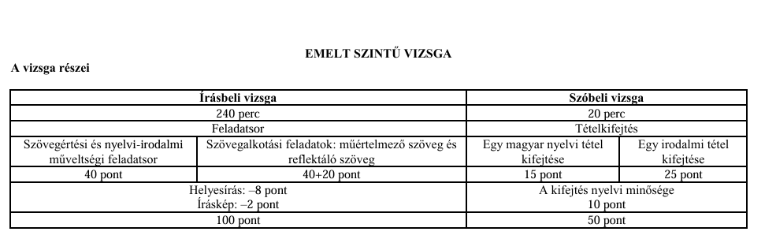
Emelt szintű írásbeli érettségi vizsgák
VIZSGABEHÍVÓ SZERINT
Magyar nyelv és irodalom

Slide 20
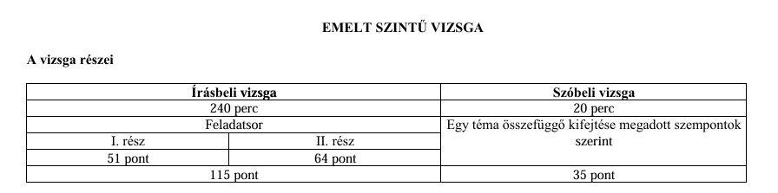
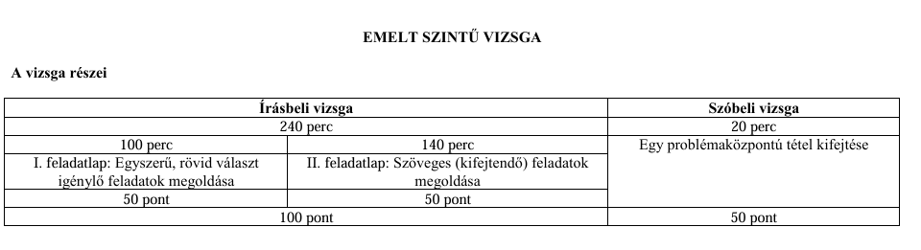
Emelt szintű írásbeli érettségi vizsgák
VIZSGABEHÍVÓ SZERINT
Matematika
Történelem

Slide 21
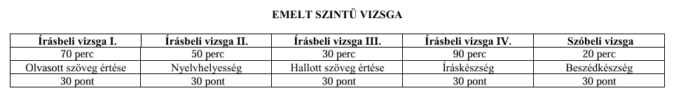
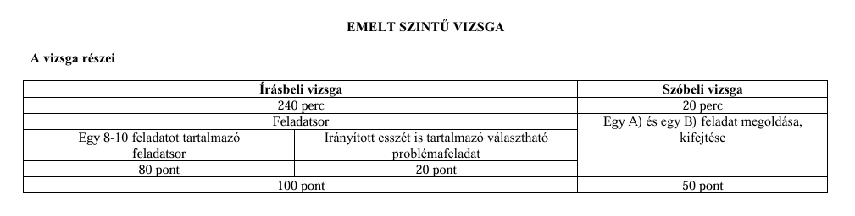
Emelt szintű írásbeli érettségi vizsgák
VIZSGABEHÍVÓ SZERINT
Élő idegen nyelv
Biológia

Slide 22
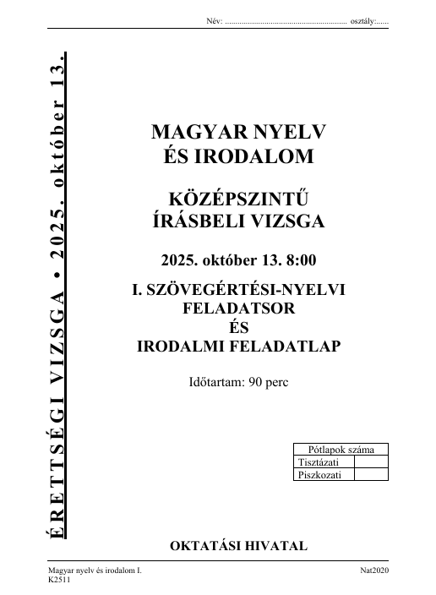
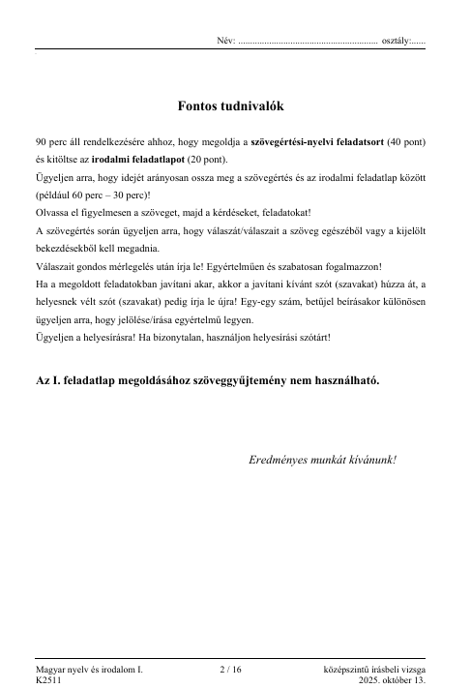
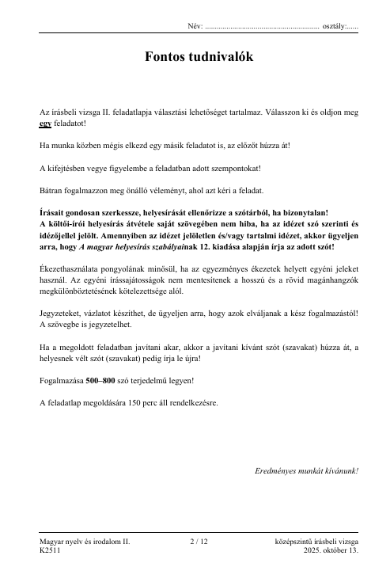

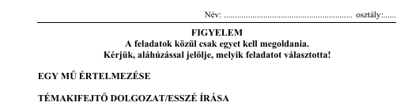

Slide 23
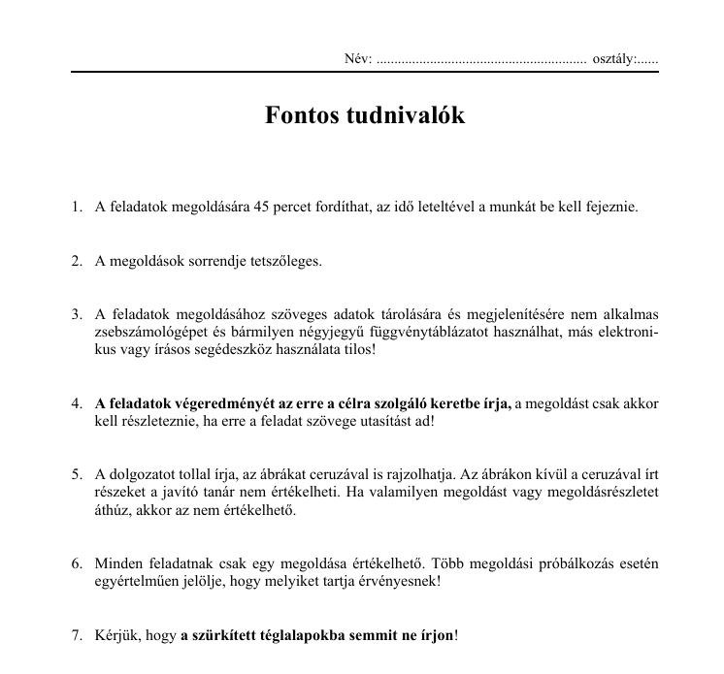
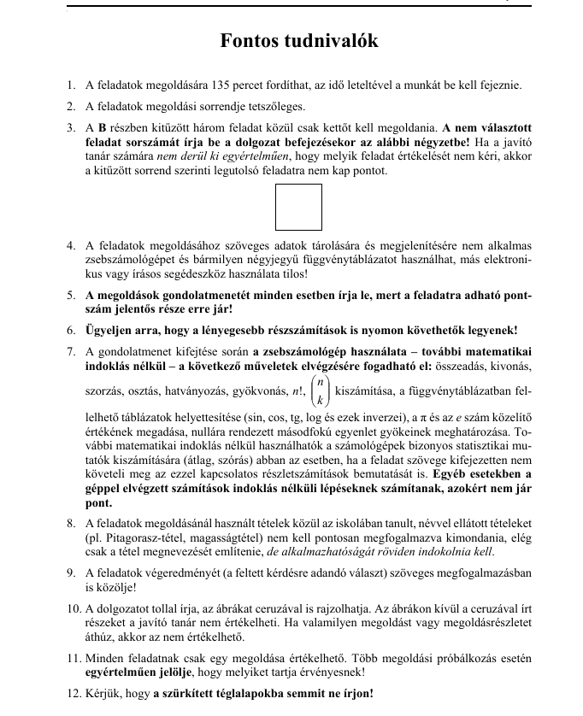


Slide 24
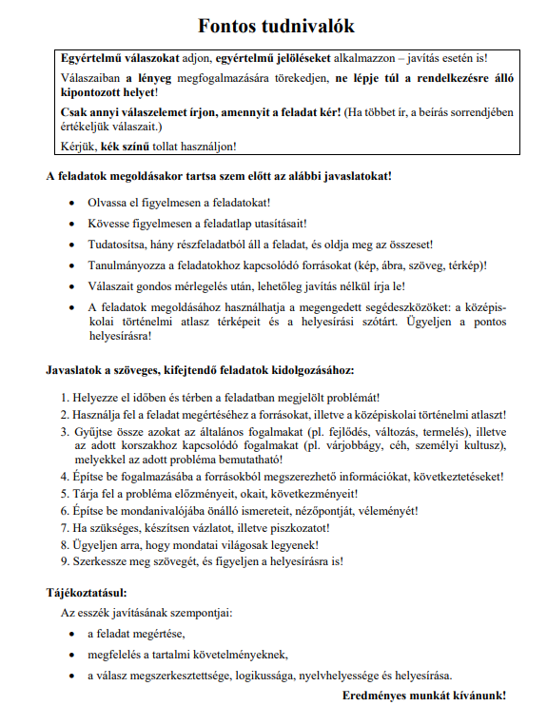
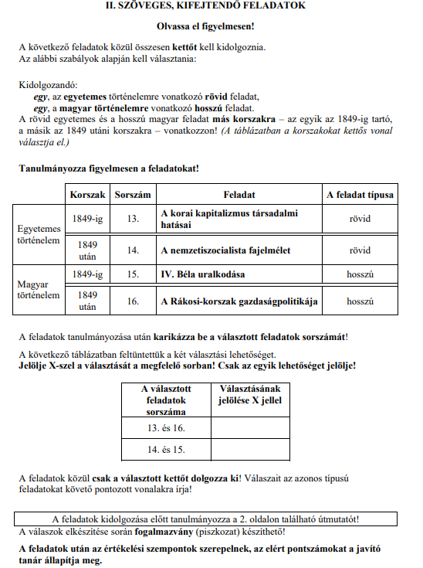



Slide 25
A dolgozat beadásakor türelmesen várd ki a sorod, egyszerre egy vizsgázó legyen a tanári asztalnál. A többiek a helyükön várakoznak, hogy a dolgozatuk beadásával rájuk kerüljön a sor.
A feladatlapodat, tisztázati- és piszkozatlapokat (csak ezeken lehet dolgozni) tedd bele a borítékba, és azt nyitva add át a felügyelő tanárnak.

Slide 26
A felügyelő tanár ellenőrzi a rovatok kitöltését és az áthúzásokat, majd a jelenlétedben leragasztja a borítékot; a jegyzék és a jegyzőkönyv megfelelő rovatába beírja a befejezés időpontját, és aláírja.
Mindketten aláírjátok a jegyzőkönyv megfelelő oldalát!
A terem elhagyása után a vizsga részére elkülönített épületrészből is távoznod kell.

Slide 27
Ha a felügyelő tanár szabálytalanságot észlel, akkor az észrevételeit ráírja az érintett vizsgázó dolgozatára, és a vizsgázó a vizsgát folytathatja. A tényállásról a vizsga után jegyzőkönyv készül, amely majd a vizsgázó észrevételét is tartalmazza.
A szabálytalanságról a vizsgaközpont igazgatója (nálunk ez a továbbiakban az iskola igazgatója), ill. a vizsgabizottság — legkésőbb a szóbeli nyitóértekezleten — dönt.
(Akár teljes felfüggesztés.)
(Utólag is kiderülhet!!!)

Slide 28
Az írásbeli dolgozatok értékelését (a középszintűeket és az emelt szintűeket egyaránt) a vizsgázó megtekintheti.
Másolat, fénykép készíthető.
Az értékelésre a vizsgázó észrevételt tehet, ezt írásos beadványban az igazgatójának kell átadni. Ennek beadási határideje a megtekintést követő munkanap 16 óra. (Jogvesztő!)
Emelt színtű dolgozatokkal kapcsolatos észrevételeket továbbítjuk, a középszintű dolgozatokkal kapcsolatos észrevételek helyben kerülnek elbírálásra.
2026. Június 1.
Észrevétel kizárólag a javítási-értékelési útmutatóban foglaltaktól eltérő javítás vagy az értékelés számszaki hibája esetén tehető. (oktatas.hu)

Slide 29
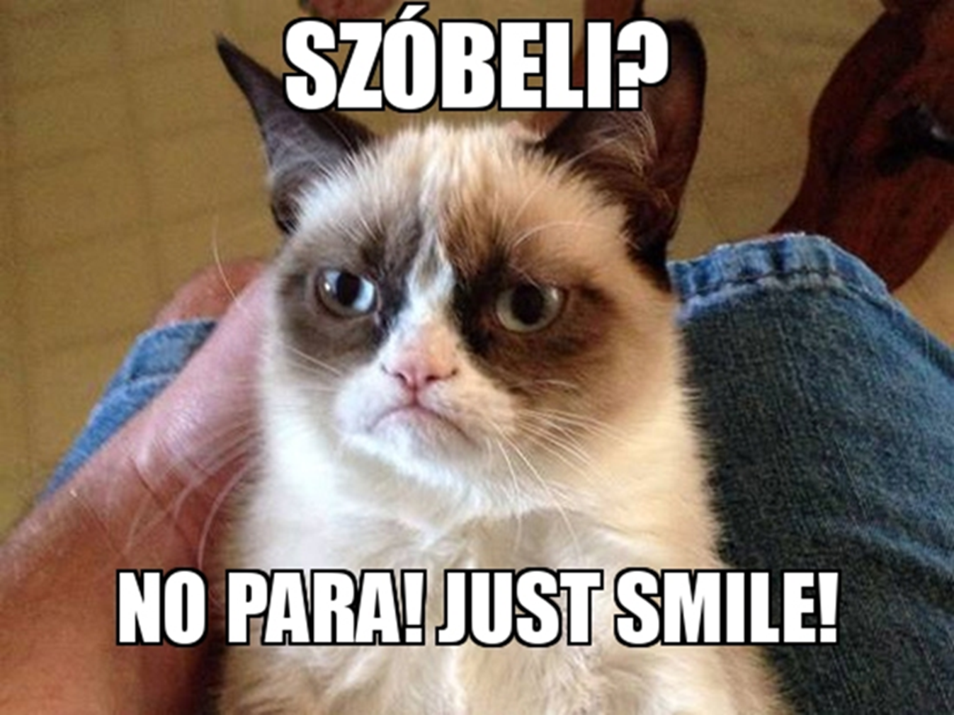
A szóbeli vizsga

Slide 30
A szóbeli vizsga
Ha valakinek az írásbeli dolgozata eléri a 12%-t, akkor abból a tárgyból szóbeli vizsgát is tesz.
(12 % alatti írásbeli dolgozat sajnos elégtelen, nincs szóbeli vizsga.)
Matematikából és digitális kultúrából a 25%-t elért dolgozat megkapja a megfelelő minősítést. (középszint)
0-11% elégtelen, 12-24% szóbeli, 25-39% elégséges, 40-59% közepes, 60-79% jó, 80-100% jeles

Slide 31

A szóbeli vizsga
A szóbeli vizsgáztatás reggel 8 óra előtt nem kezdhető el (még a tételek kihúzásával sem), és nem tarthat tovább 18 óránál. A vizsgacsoport legfeljebb 6 főből állhat. A vizsgázónak minden felelet előtt legalább 30 perc gondolkodási időt kell kapnia (póttétel esetén 20 percet).
Az idegen nyelvi szóbeli vizsgán nincs felkészülési idő.
A szóbeli vizsgára a vizsgázónak csak tollat kell hoznia, minden segédeszközt a vizsgaközpont bocsát a rendelkezésére.
(Kivéve, ha matematikából van szóbeli vizsgád.)
Megjelenés ünnepi öltözetben. (És hangulatban.)

Slide 32
A vizsgaterembe érkező vizsgázó először menjen a bizottság asztalához, köszönjön az elnöknek és a tanároknak, és a kapott utasítás szerint húzzon tételt. A tétel számát azonnal, hangosan mondja be az elnöknek és a vizsgáztató tanárnak. Ezután vegye magához a tétel kidolgozásához igénybe vehető segédeszközöket.
A szóbeli vizsga beosztását a vizsga elnöke fogja közölni a tájékoztató értekezleten. (lsd. vizsgabehívó) A vizsgázó a szóbeli vizsga alatt csak engedéllyel és legfeljebb két felelet között hagyhatja el a termet, abban az esetben, ha még nem húzta ki a következő tételét.

Slide 33
A szóbeli vizsgán a vizsgázónak szabadon, önállóan beszélve kell a tételben kapott feladatot megoldania. A vizsgabizottság tagjai (pl. a kérdező tanár) csak akkor szólhatnak közbe, ha a vizsgázó súlyosan téved, vagy ha elakad. Egy felelet időtartama középszinten legfeljebb 15 perc lehet. A vizsgázónak hangosan, valamennyi vizsgabizottsági tag számára hallhatóan kell beszélnie.
Ha a vizsgázó a húzott tétel anyagából teljes tájékozatlanságot árul el, azaz feleletének értékelése nem éri el a szóbeli vizsgarészre adható összes pontszám 12%-át, az elnök egy alkalommal póttételt húzat vele.
A szóbeli érettségi vizsgával kapcsolatos esetleges észrevételeket a vizsga napján, a vizsgaközpont érettségi szervezéssel megbízott munkatársánál lehet írásban megtenni.
https://www.oktatas.hu/kozneveles/erettsegi/altalanos_tajekoztatas/vizsgabizottsag_dontese_elleni_kerelem

Slide 34
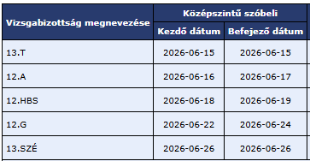
Szóbeli vizsgák időpontjai:
Balatonboglár, Szabadság utca 41.
A/1-s terem

Slide 35
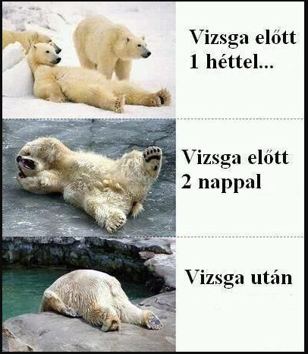

Slide 36
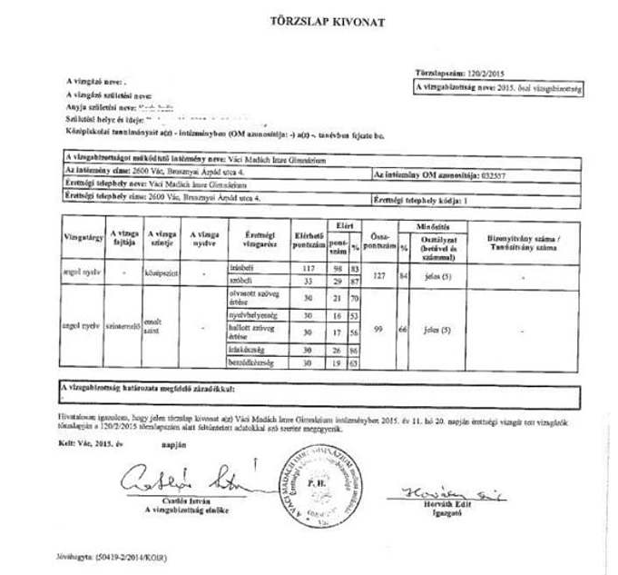

Köszönöm a figyelmet!
EREDMÉNYES VIZSGÁZÁST
KÍVÁNUNK MINDENKINEK!
12.A és 12.HBS
12.G, 13.A, 13.HBS és 13.ESZÉ
Ez pont egy hamisítvány!
(Kéz és lábtörést inkább nem kívánok, eddig is mindig elintézte valaki!)

